Slide 1
Project
Joandora
이원건

Slide 2
CONTENTS
01
02
03
layout
구현
Issues

Slide 3
01
Layout
레이아웃, 틀

Slide 4
01.
Layout
레이아웃
세 구간을 나누어 Layout을 구성하였음.
헤더
Media query 이용
구간의 breakpoint는 650px, 1024px
해당 레이아웃은 1024px초과 구간에 적용 됨.
메뉴
메뉴
메뉴
메뉴
컨텐츠
세부 사진
세부 사진
세부 사진
세부 사진
푸터

Slide 5
01.
Layout
레이아웃
세 구간을 나누어 Layout을 구성하였음.
헤더
Media query 이용
구간의 breakpoint는 650px, 1024px
해당 레이아웃은 650px초과, 1024px 이하 구간에 적용 됨.
메뉴
메뉴
메뉴
메뉴
컨텐츠
세부 사진
세부 사진
세부 사진
세부 사진
푸터

Slide 6
01.
Layout
레이아웃
세 구간을 나누어 Layout을 구성하였음.
헤더
Media query 이용
구간의 breakpoint는 650px, 1024px
해당 레이아웃은 650px 이하 구간에 적용 됨.
메뉴
메뉴
메뉴
메뉴
컨텐츠
세부 사진
세부 사진
세부 사진
세부 사진
푸터

Slide 7
02
구현
실제 구현 방식

Slide 8
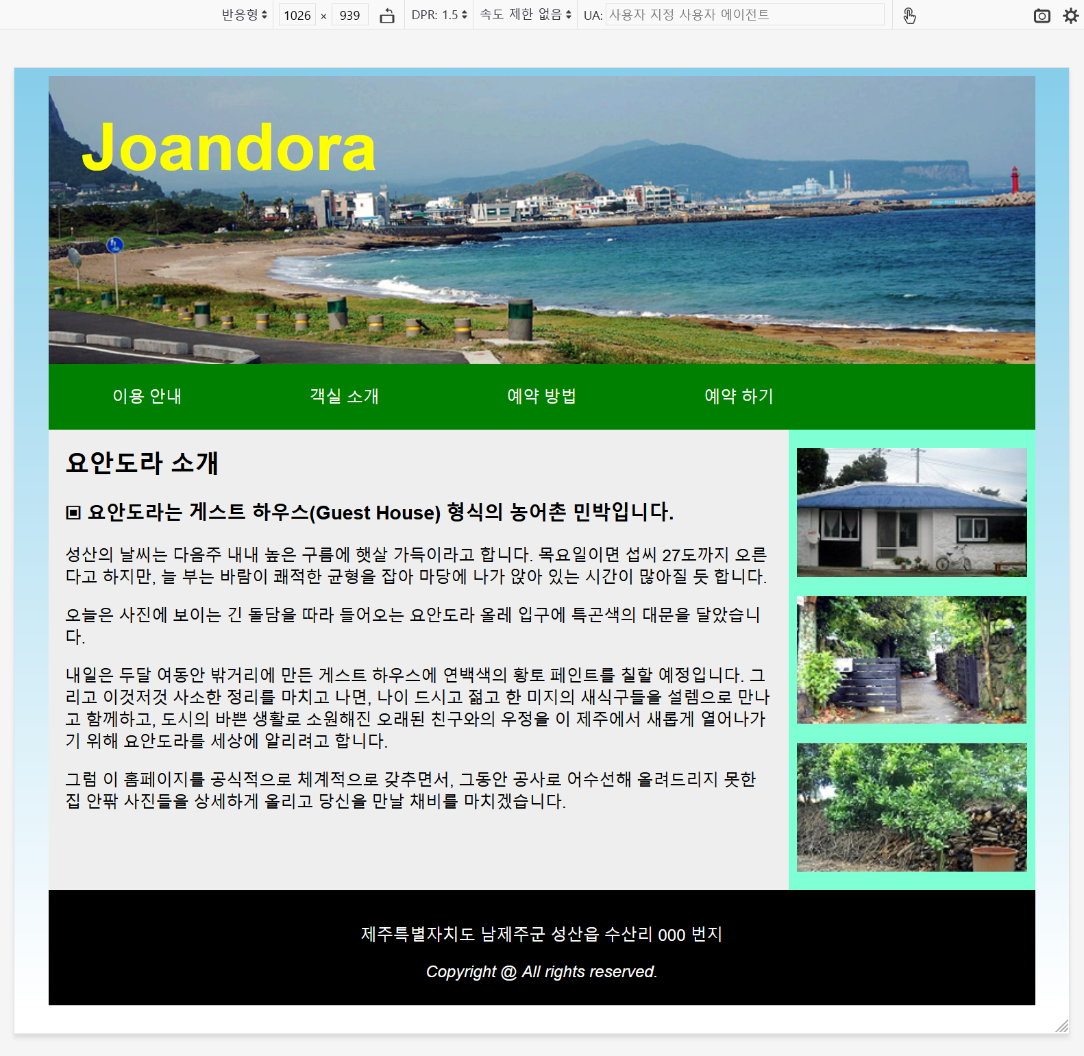
02.
구현
Joandora를 실제로 작성한 페이지 화면
가운데 정렬을 위해 container를 만들어 margin: 0 auto;를 주었음.
배경은 body에 그라데이션을 주기 위해 background: linear-gradient(to bottom, skyblue, white);와 background-repeat: no-repeat; 속성을 주었음.
전체적으로 em단위를 적용.(margin 같이 1px정도는 px로 적용)

Slide 9
02.
구현
Joandora를 실제로 작성한 페이지 화면
메뉴 라인, 컨텐츠와 sidebar 는 display: flex; 를 적용
Img 태그들은 display: flex;를 적용해 flex-direction: column;으로 정렬하였음.

Slide 10
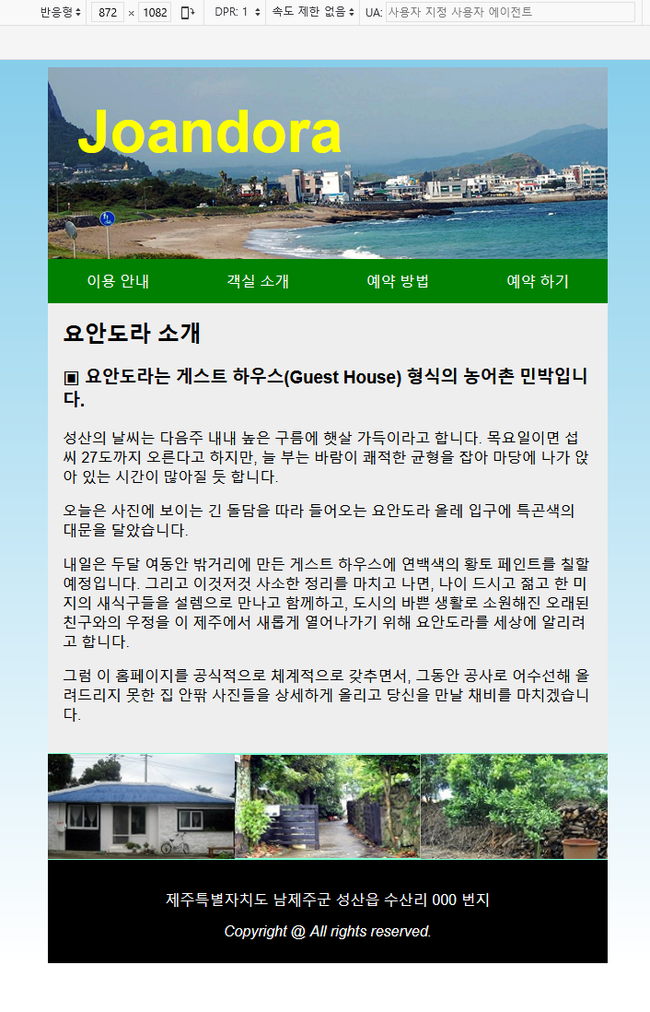
02.
구현
Joandora를 실제로 작성한 페이지 화면
Media query 이용. 1024px이하 구간에 적용 하기 위해 @media screen and (max-width: 1024px) 적용
메뉴 라인과 sidebar내 img태그들은 display: flex; 를 적용(row direction)

Slide 11
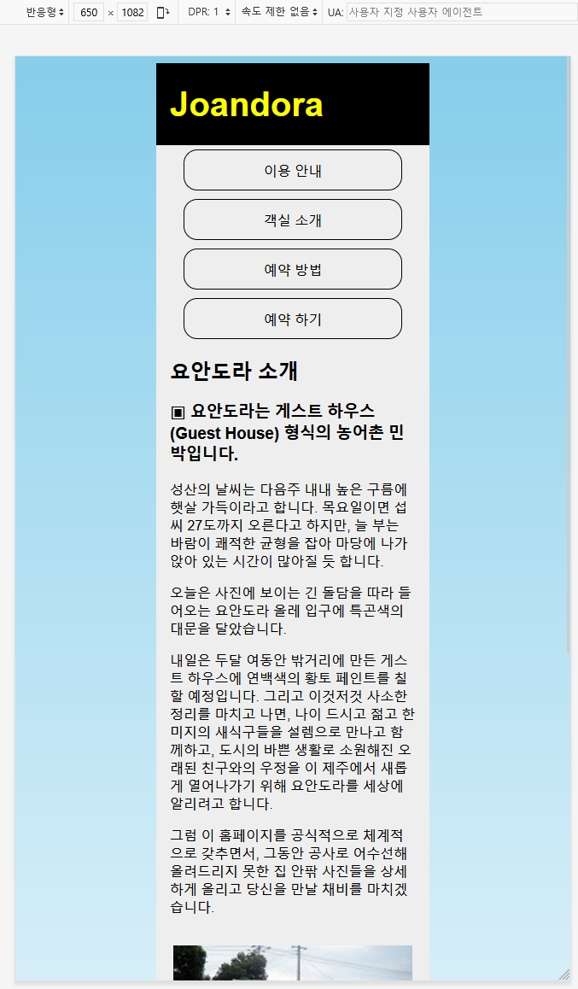
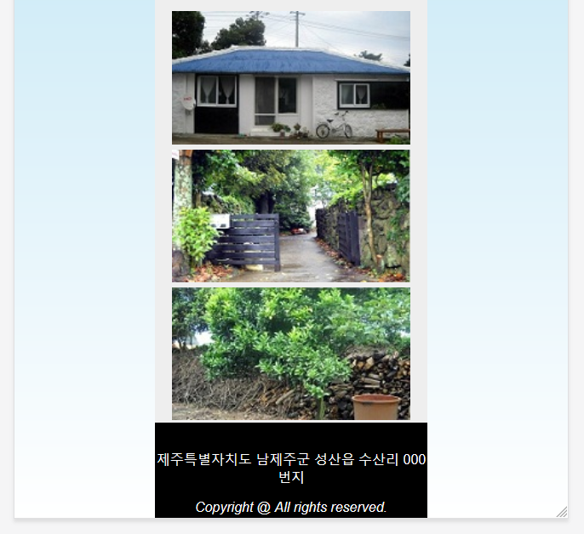
02.
구현
Joandora를 실제로 작성한 페이지 화면
Media query 이용. 650px이하 구간에 적용 하기 위해 @media screen and (max-width: 650px) 적용
메뉴 라인과 sidebar내 img태그들은 display: flex; 를 적용(flex-direction: column;)

Slide 12
03
Issues
issues

Slide 13
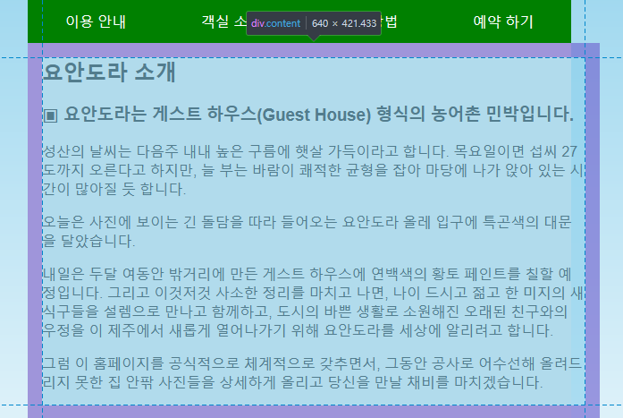
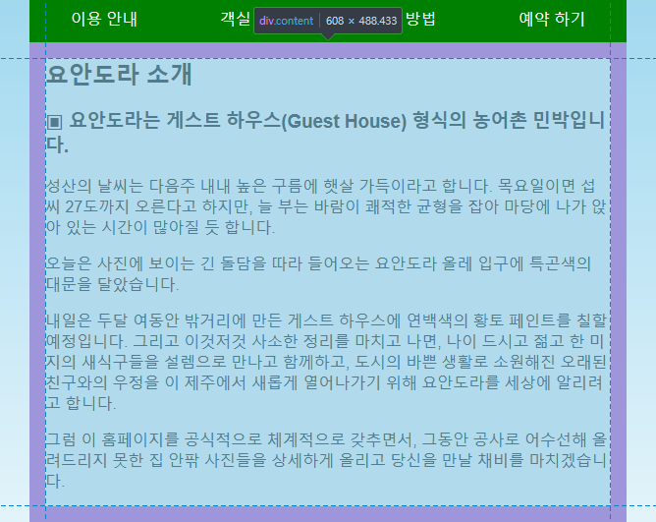
03.
Issues
Issue
Padding에 관계없이 동일한 width를 주기 위해
모든 태그(*)에 box-sizing: border-box;
속성 적용

Slide 14
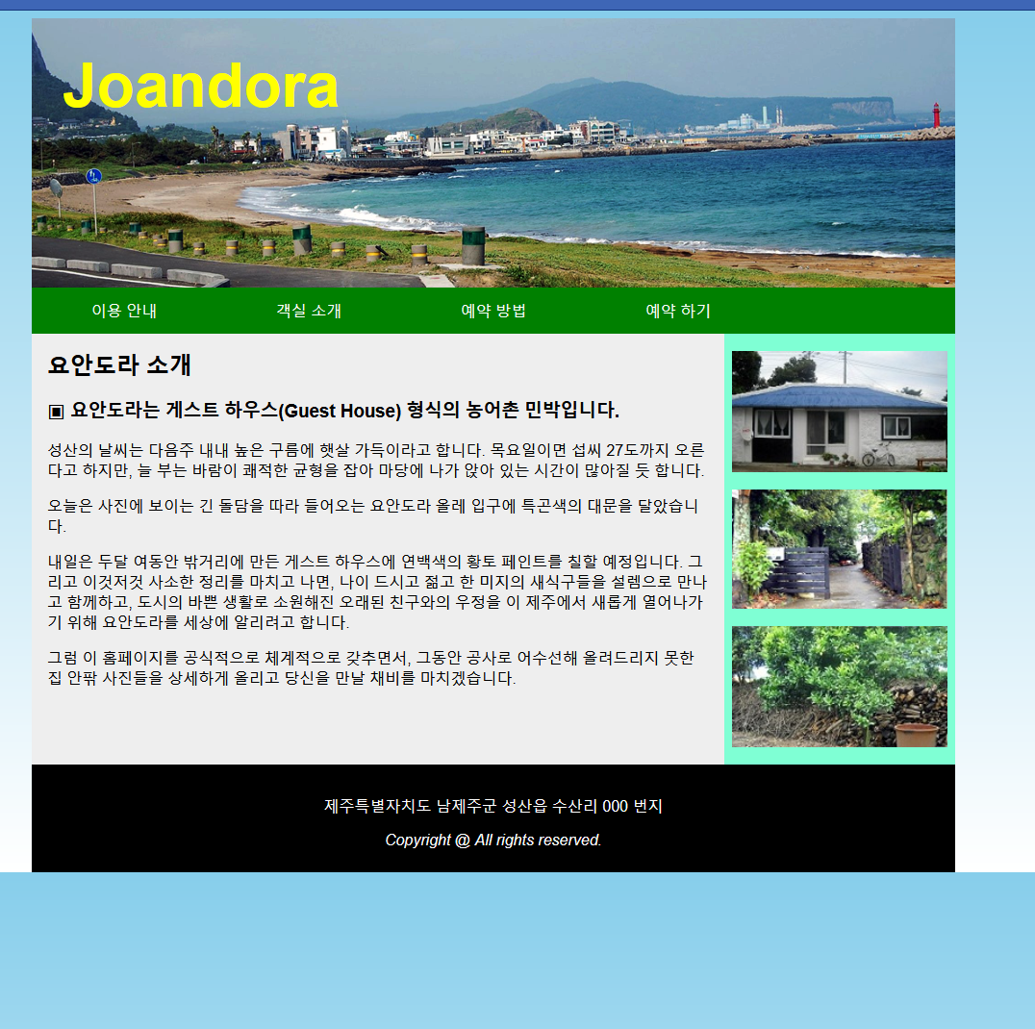
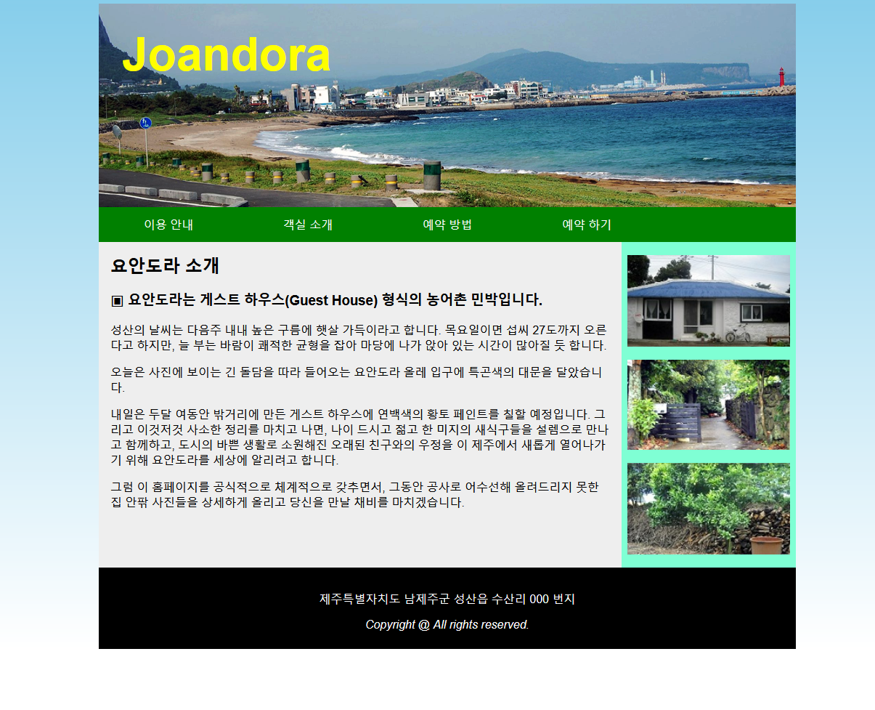
03.
Issues
Issue
그라데이션 패턴 반복 발생방지
Body에 background-repeat: no-repeat;
속성 적용

Slide 15
Codes
* {
box-sizing: border-box;
}
html, body {
margin: 0;
width: 100%;
background: linear-gradient(to bottom, skyblue, white);
background-repeat: no-repeat;
font-family: Arial, Helvetica, sans-serif;
}
.container {
margin: 0 auto;
margin-top: 0.5em;
width: 60em;
}
.main-image {
width: 100%;
height: 17.5em;
background: url("./14/bg.png");
}
.main-image > h1 {
padding: 0.5em 0 0 0.5em;
margin: 0;
font-size: 4em;
color: yellow;
}
h2 {
margin: 0px;
}
ul {
list-style: none;
display: flex;
padding: 0;
margin: 0;
background-color: green;
}
li {
width: 12em;
height: 3em;
text-align: center;
line-height: 3em;
color: white;
}

Slide 16
Codes
a {
color: white;
text-decoration: none;
}
a:hover {
color: yellow;
}
.wrapper {
background-color: #eeeeee;
display: flex;
}
.content {
width: 75%;
height: 28em;
padding: 1em 1em;
}
.sidebar {
width: 25%;
background-color: rgb(127, 255, 212);
display: flex;
flex-direction: column;
align-items: center;
justify-content: space-evenly;
}
img {
width: 14em;
}
.footer {
height: 7em;
padding-top: 2em;
text-align: center;
color: white;
background-color: black;
}
.footer > div:nth-child(2) {
font-style: italic;
margin-top: 1em;
}

Slide 17
Codes
@media screen and (max-width: 1024px) {
.container {
width: 38em;
}
.wrapper {
display: block;
}
.main-image {
height: 13em;
}
.content {
width: 100%;
height: auto;
}
.sidebar {
width: 100%;
flex-direction: row;
}
img {
height: auto;
margin: 1px auto;
}
}

Slide 18
Codes
@media screen and (max-width: 650px) {
.container {
width: 20em;
}
.main-image {
height: 6em;
line-height: 6em;
background: black;
}
.main-image > h1 {
margin: 0;
padding-top: 0;
padding-left: 0.4em;
font-size: 2.5em;
}
ul {
background-color: #eeeeee;
flex-direction: column;
align-items: center;
}
li {
width: 80%;
border: 1px solid black;
border-radius: 1em;
margin: 5px auto;
}
a {
color: black;
}
.wrapper {
flex-direction: column;
}
.sidebar {
flex-direction: column;
background-color: #eeeeee;
}
img {
width: 280px;
margin: 3px;
}
}

Slide 19
Thank you
감사합니다.

